Slide 1

New Developments in Understanding the Behavioral Science Factors in the
“Stop Shooting” Response
Law Enforcement Executive Forum • 2009

Slide 2
O Dilema em atirar e avaliar
O estudo esta dividido em duas fases: A decisão ou reação de começar a atirar e a decisão ou reação de parar de atirar.
antigamente ensinavam a dar 1 tiro e avaliar, 2 tiros e avaliar ou 3 tiros e avaliar. desde os anos 80 os treinos mudaram para atirar e avaliar simultaneamente.
isso começou com os estudos de casos, em especial do fbi/miami, aonde viram que parar de atirar para avaliar gera uma janela de oportunidade para o “Bad Guy” atirar no policial. (Lewinski, 2000).
Estudos mostram que um atirador destreinado consegue dar pelo menos 3 disparos em 1.5 segundos. (Lewinski, 2007).

Slide 3
O Dilema em atirar e avaliar
portanto, a maneira mais segura para o policial é atirar e continuar atirando até a ameaça cessar.
o problema é que ao passo que a técnica de atirar e avaliar ajuda o policial a sobreviver ao confronto, ela também permite uma má interpretação das motivações e competencias do policial.
é evidenciado quando diferentes policiais efetuam diferentes numeros de disparos em um mesmo confronto. isso se torna claro quando policiais de um mesmo departamento e com o mesmo treinamento iniciam e cessam os disparos em momentos disferentes em um confronto.
a causa são as percepçõese as reações individuais de uma ameaça, e da cessação da ameaça. e isso não está ligado ao treinamento do departamento, mas surgem dos fatores humanos que um policial traz e encontra nesses confrontos.

Slide 4
The Results of FSRC’s Research on understanding the Time to Stop Shooting
Os resultados da pesquisa da FSRC sobre a compreensão do momento de parar de atirar

Slide 5
história
Antigamento os fatores elencados como os que faziam o policial parar de atirar eram emocionais, como por exemplo “ele esta emocionalmente fora de controle”, “preconceito ou odio”, “sadismo ou maldade”, treinmento ruim ou má orientação”.
então a “The Force Science Research Center” (FSRC) iniciou um estudo juntamente com outras universidades para esclarecer porque o policial não consegue parar de atirar imediatamente.
esse estudo se baseou em 3 componentes principais:
(1) that stop and go processes in the brain seem to operate independently of each other (Logan & Cowan, 1984, pp. 308-313)
(2) the longer the delay between the onset of the go stimulus and the onset of the stop stimulus, the harder it is to stop (p. 297)
(3) when you are asked to respond to more than one stimulus at a time, the reaction time to the second stimulus will be slower than if they both had been independently presented (Johnson & Proctor, 2004, p. 178).

Slide 6
história
A pessoa que está atirando e analisando vai ter uma maior concentração em um aspecto perante o outro.
o que está sobre menor concentração vai ter uma menor percepção as mudanças.
quando ao policial está atirando porque sentiu a sua vida ameaçada vai focar mais em acertar o alvo.

Slide 7
história
“stop signal paradigm” (Logan & Cowan, 1984, p. 296)
esse estudo mostrou que a maioria das pessoas leva 0,20 segundos para parar uma ação que inicou, esse tempo implica reação inicial e o movimento motor.
no entanto Green (2000) achou algo muito diferente. fez um estudo baseado no tempo de reação das pessoas em frear o carro.
quando esperam a ação demoram em torno de 0.70 a 0.75 segundos, porém quando não esperam o tempo pode levar de 1.5 segundos a mais. (pp. 206, 209)
ou seja, pode levar de 0.20 ou 0.70 a 1.5 segundos.
sendo que isso pode aumentar conforme o nivel de estimulos e decisões a serem feitas, Damon, Stoudt, and McFarland (1966) descobriram que quando um sujeito tomou uma decisão envolvendo apenas uma escolha, a reação fica em 0.20 segundos, sendo aumentada em 0,05 segundos a cada opção adicionada.

Slide 8
FSRC’s Research
o primeiro experimento foi com uma luz acendendo aonde o policial deveria iniciar o disparo, quando luz apagava ele tinha que parar de atirar. O policial levava em media 0,25 segundos para regair.
todavia sem estresse e sabendo que a luz iria acender e apagar em algum momento.
Dr. Bill Hudson (Deputy Director of the FSRC and Chairperson of the Computer and Electrical Engineering Department at Minnesota State University, Mankato), fez um teste com equipamento aonde mostrou que uma pessoa leva 0,06 segundos do estimulo mental ao movimento motor de apertar o gatilho.
isso somado ao tempo de reação daria 0,31 segundos. (Lewinski & Hudson, 2003a, p. 27).
Isso seria o menor tempo possível para o policial acionar o gatilho.

Slide 9
FSRC’s Research
no estudo basico das mudanças de luz chegaram a um tempo de 0,35 segundos (mais rápido) a 0,60 segundos (maioria, 68%). (Lewinski & Hudson, 2003a, p. 28)
Como a média do tempo de acionamento de gatilho está em torno de 0,25 segundos o policial daria um ou dois disparos após o final do estímulo de parada.
vale salientar que no teste ele tinha apenas um estimulo visual da luz, apenas uma decisão a tomar iniciar ou parar os disparos. em um confrotno real o policial terá varias decisões a tomar e vários estímulos visual e auditivos, que aumentarão o tempo de reação.
além do fato de que o foco de visão do policial pode estar hora na ameaça, hora no aparelho de pontaria. o que acelera ou diminui o tempo de percepção da mudança da ameaça.
no experiemto o policial sabia que em algum momento a luz iria apagar, em um confronto ele não sabe seo agressor vai parar de atirar ou só quando morrer.
e por ultimo o medo ou raiva libera adrenalina, que aumentam capacidade motora grossa como correr ou levantar algo pesado, ele tem um valor insignificante ou mesmo efeito prejudicial nas habilidades motoras finas, como o foco no aparelho de pontaria e puxar um gatilho.

Slide 10
The Role of the Eye in Stopping Shooting
O papel do olho no ato de parar de atirar

Slide 11
The Role of the Eye in Stopping Shooting
Focus - Foco
os olhos conseguem focar algo em apenas 2 ou 3 graus da visão.
o restante é visão periférica.
a visão preriférica veria de muito boa a muito ruim dependendo do quão próximo está do ponto de foco.
50000 40000 30000 20000 10000 X 00001 00002 00003 00004 00005
a visão periférica é importante a nos dar a noção de distancia e velocidade.
porém a transição da visão perfiférica para o ponto de foco pode dar a sensação de que algo pulou a nossa frente.
isso vai ser importante para determinar porque alguns opoliciais atiram antes que outro em um mesmo confronto.

Slide 12
The Role of the Eye in Stopping Shooting
Eye Movement (Saccades) - movimento dos olhos
é o movimento do foco com os olhos sem mexer a cabeça.
em condições normais um pessoa demora 0,20 segundos para mover os olhos para um canto e 0,20 para voltar. (Crevits, De Clerck, & Van Maele, 2000, p. 322).
pode observar isso no exercicio anterior, quando vocÊ foca no 5000 voce demora mais tempo para perceber os numeros, e quando leva o foco do x aos 5000 rapido voce não le o 2000, 3000 e 4000.

Slide 13
The Role of Attention and Shifts in Attention o papel da atenção e mudança de atenção
o cerebro, atravé dos sentidos, principalmente o visual, pega informações que precisa no mundo. como recebemos muito mais informação do que o cerebro pode usar e a maioria é irrelevante, o cerebro foca no que é importante e ignora o que não é até que algo chame sua atenção.
enquanto estava lendo isso você ignorou a pressão do corpo na cadeira, e agora isso chamou sua atenção.
o mesmo vale para o exercicio de foco visual, enquanto esta focado no x você não consegue perceber com precisão o 0005. precisa de foco visual e de atenção.

Slide 14
The Role of Attention and Shifts in Attention o papel da atenção e mudança de atenção
essa mudança de foco leva tempo, em torno de 0,5 segundos para perceber o que está em cada posição de foco.
coloque o dedão a frente e mude o foco para o fundo da sala, e vai ver que leva tempo para perceber o que está lá.
a implicação disto no confronto é quando o policial precisa alternar o foco entre o aparelho de pontaria e a ameaça, ou vice versa. enquanto esta focado na ameça perde a precisão, e enquanto esta focado no aparelho de pontaria tem dificuldade em perceber o que acontece com a ameaça.

Slide 15
The Role of Attention and Shifts in Attention o papel da atenção e mudança de atenção
alguns policiais podem pular um ou outro desses passos, mas para aqueles que fizerem todas, o tempo total de parar de atirar em um cenário complexo e dinamico no confronto será a soma desses fatores: mudança de foco (0,25 segundos), esclarecimento (0,25 segundos), decisão (0,25 a 0,50 segundos) e parar de atirar (0,25 a 0,31 segundos).
considerando a média de 4 disparos por segundo, seria algo em torno de 4 a 6 disparos.
é o mesmo calculo feito por green (2000) sobre o tempo de reação de frear o carro.
se resposta for para começar a atirar levará algo entre 0,75 segundos ou mais.

Slide 16
The Role of Attention and Shifts in Attention o papel da atenção e mudança de atenção
essa diferença de tempo vai depender de muitos fatores.
dentre eles se o policial está sendo atacado ou atacando.
quem está se defendendo tende a demorar mais tempo para perceber as mudanças.
e pode ser mais rapído porque o motivo que o fez parar de atirar podem ser distintos.
para alguns a ameaça cair por ser o fim do confronto, enquanto para alguns a ameaça mesmo caída pode continuar atirando e ainda ser uma ameaça.
alguns podem parar de atirar porque nos treinos dificilmente efetuam mais de 2 ou 3 disparos.
alguns podem atirar mais lentos porque focam em uma melhor percepção do cenário.

Slide 17
The Role of Attention and Shifts in Attention o papel da atenção e mudança de atenção
Neurologistaa como o Dr. Joseph LeDoux (1996) nos lembram como nos tornamos rigidos, concretos e inflexiveis na nossa atenção e solução de problemas sob elevados níveis de estresse. Quanto menos preparado estiver para o confronto, mais instintivo serão nossas respostas.
você pode perceber isso quando está dirigindo e falando ao telefone e precisar pensar ou analisar algo complexo.
Dr. Steve Yantis fez um exame de ressonancia magnética onde observou que se a pessoa tem que focar em algo visual diminui a atividade cerebral responsável pela audição. e vice versa. (Shomstein & Yantis, 2004, p. 10703)
podemos fazer multi-tarefas porém sem a atenção concentrada.

Slide 18
Implications: So What Does All This Mean?
Então, o que tudo isso significa?
os treinamentos devem conter cenários complexos exigindo diversas habilidades, como deslocamentos, percepção do ambiente, identificação e escaneamento rápido, procurar e acertar alvos.
em condições normais já temos dificuldades de focar em mais de uma coisa, sob estresse fica quase impossível.
o que chamamos de visão de tunel ou tunel de audição pode ser colocado como percepção seletiva ou percepção focada. veja Niedenthal and Kitayama (1994).
se o ato de sacar e apresentar a arma é natural para o policial, não exige sua atenção, que poderá estar focada em outra coisa, como a ação da ameaça.
se o policial está focado não mãos da ameaça, não conseguirá prestar atenção no seu rosto, ou na cintura, etc.

Slide 19
conclusões
uma pessoa não consegue perceber e reagir imediatamente as mudanças do sujeito em quem está atirando.
O foco da atenção do policial - interno ou externo, específico ou geral, perto ou longe, e esquerda ou direita - determinará a "capacidade" do policial de perceber e reagir a mudanças na ameaça e também quanto tempo leva para para perceber e depois reagir a essa mudança.

Slide 20
conclusões
O tempo entre perceber qualquer alteração na ameaça e conseguir mudar seu comportamento em resposta a essa ameaça poderia teoricamente levar um segundo a um segundo e meio em um encontro dinâmico, "mundo real", com risco de vida. Somente esse processo pode gerar mais três a seis disparos depois que a ameaça cessou - principalmente se o oficial estava atirando o mais rápido possível, estava focado em atirar para salvar sua própria vida. Claro, quanto mais um oficial está diretamente focado na ameaça, mais rapidamente uma mudança pode ser identificada e o oficial pode parar de atirar.
Os policiais iniciam e param o tiroteio com base em vários fatores, incluindo seu ângulo visual sobre o incidente e sua capacidade de perceber a ameaça, suas capacidades de atenção e reação, suas habilidades com armas e seu comportamento psicomotor (tempo de movimento).

Slide 21
refêrencia nacional e origem do estudo.
livro “armas de fogo e legítima defesa - a desconstrução de oito mitos”
desconstrução dos mitos :
  mito 6 - “tiro nas costas e tiro pelas costas”. uma pessoa leva 0,310 segundos para girar o tronco 90º e 0,676 segundos para girar 180º.
  mito 7 - “Foi excesso”. Excesso de legítima defesa. (tempo de percepção de mudança de ameaça)

Slide 22
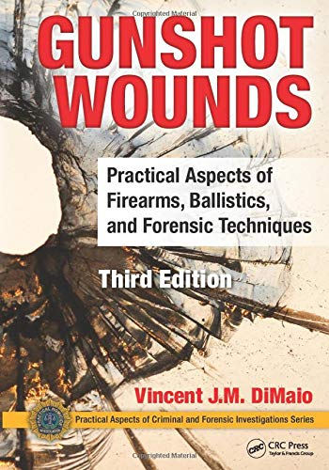
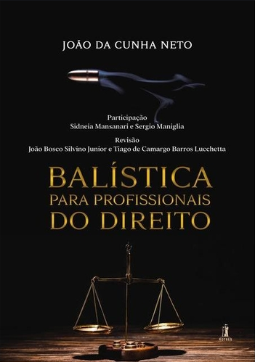
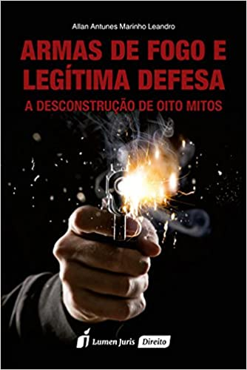

Slide 23


